Slide 1
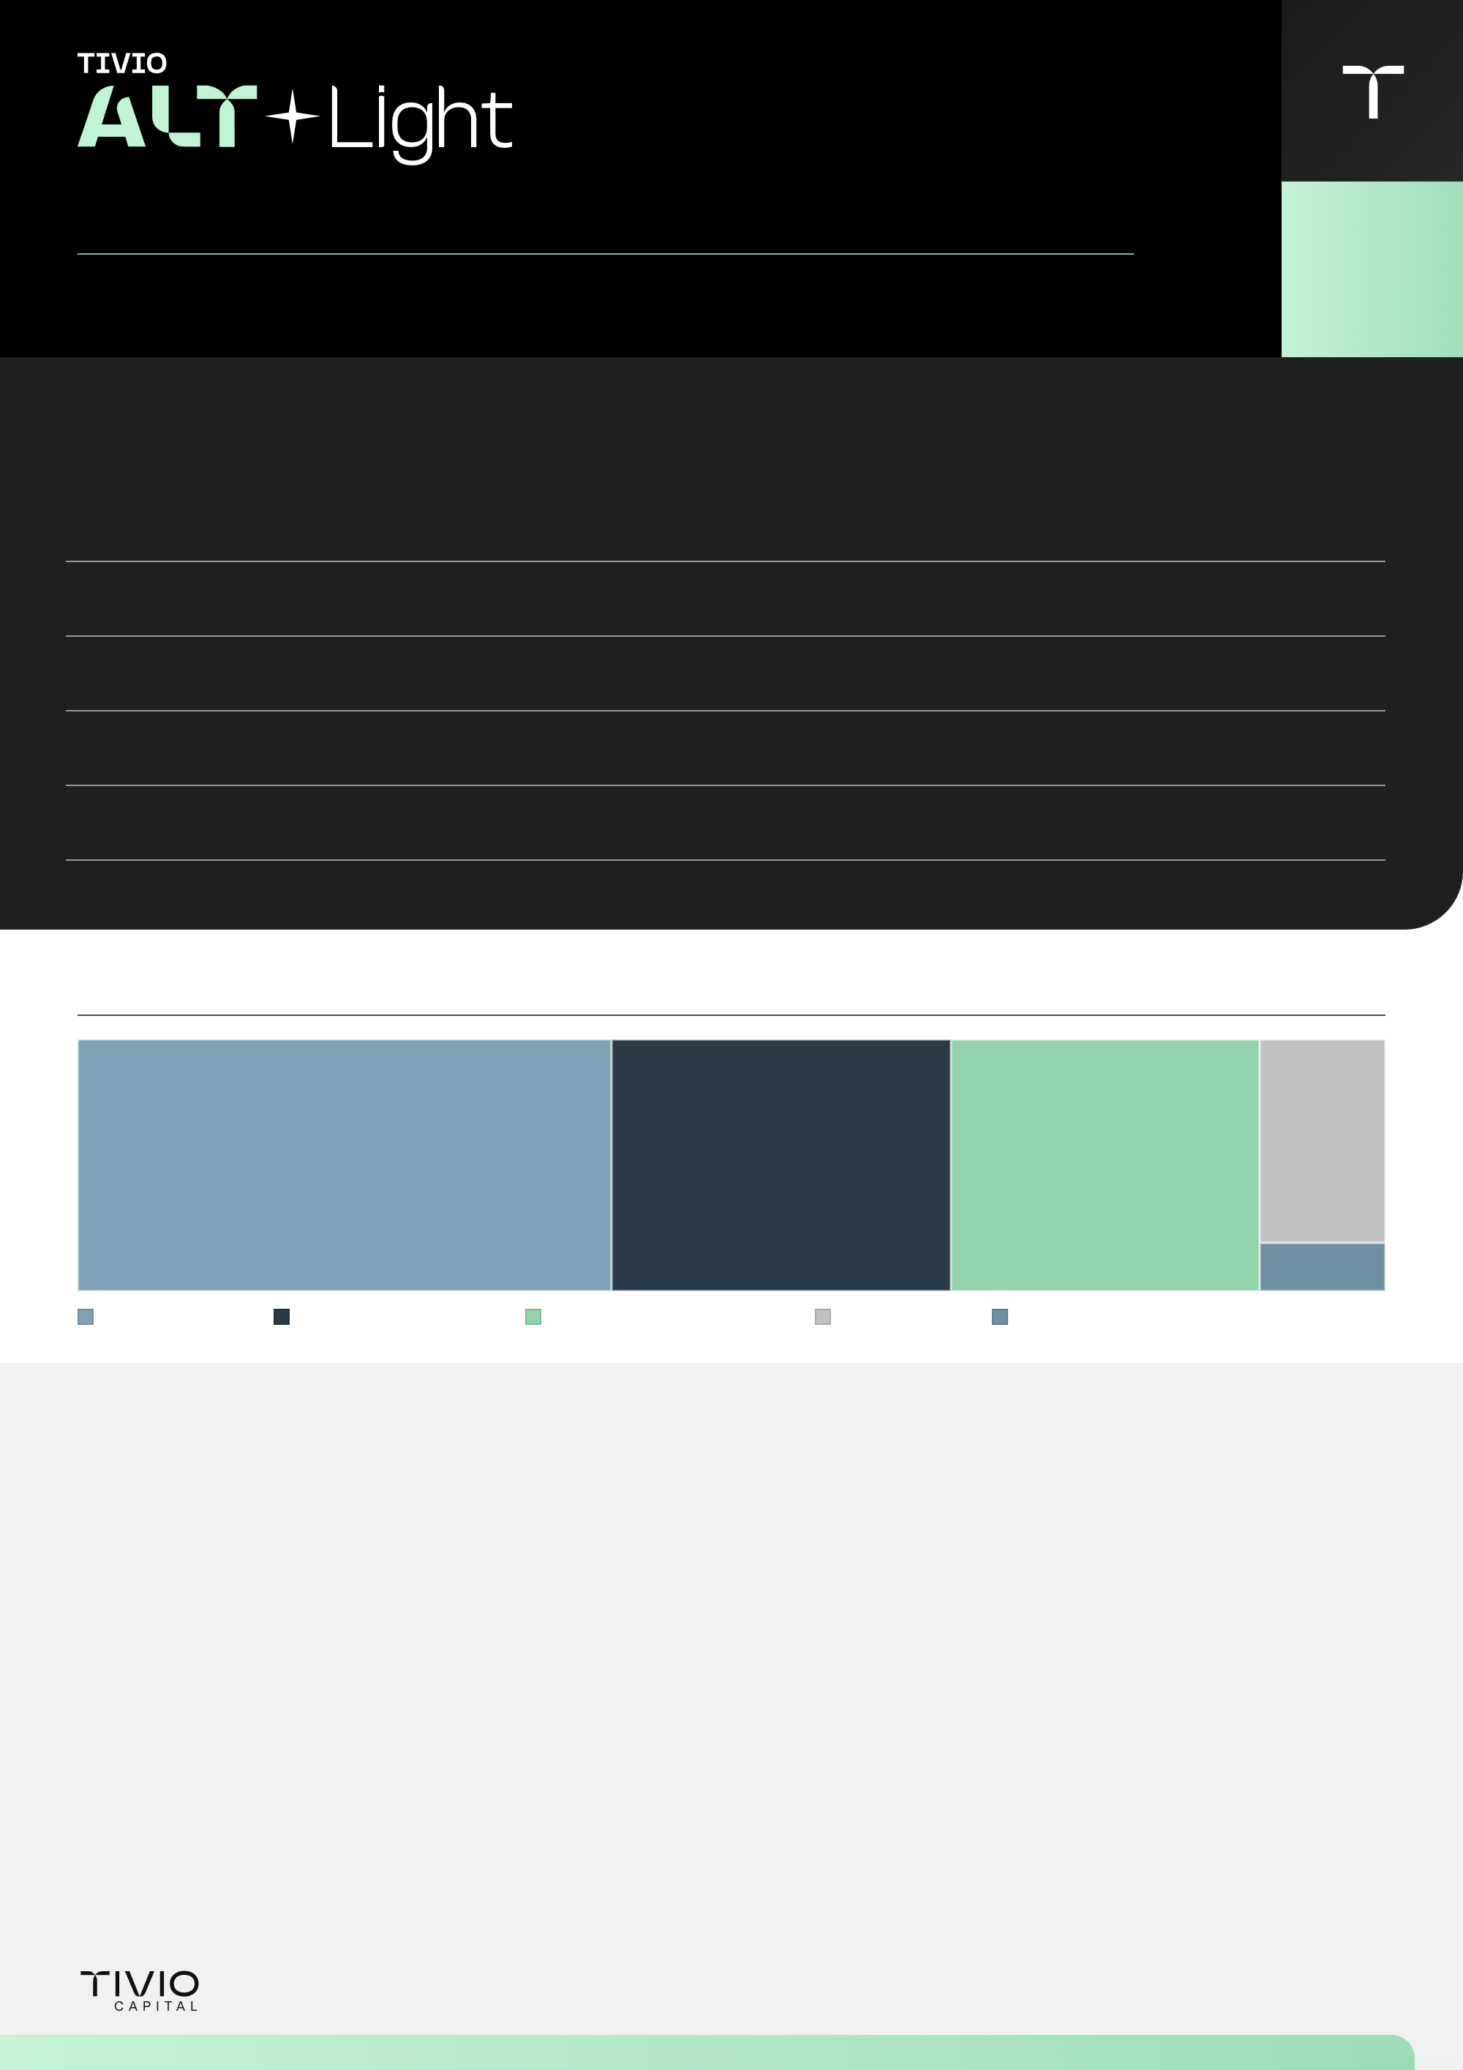
TIVIO ALT LIGHT XP PREV / CNPJ 53.991.177/0001-63
Agosto de 2026
OBJETIVO DA CARTEIRA
Fundo de previdência de crédito com parcela máxima permitida em crédito estruturado. Além disso aloca em crédito privado e bancários.
Mês
Ano
12M
24M
36M
Desde o Início
Fundo
0,72%
9,51%
−
−
−
12,60%
CDI
1,09%
9,33%
−
−
−
11,40%
%
65,59%
101,93%
−
−
−
110,53%
CDI+
−4,38%
0,25%
−
−
−
1,36%
Data base: 31/08/2026
ALOCAÇÃO REAL DA CARTEIRA DE CRÉDITO
Crédito
Privado
FIDCs
Cotas Sênior
Liquidez
Bancário
7,8%
40,7%
25,8%
23,5%
1,9%
Bancário 40,7%
Crédito Privado 25,8%
FIDCs Cotas Sênior 23,5%
Liquidez 7,8%
Ações 1,9%
Comentário do Gestor e Análise de Mercado
Comentário não preenchido em entrada/comentarios.md para Tivio ALT Light.
1

Slide 2
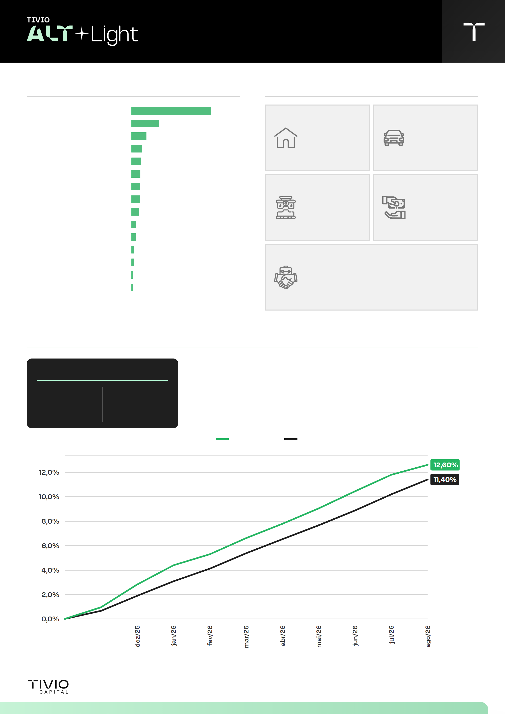
Agosto de 2026
ALOCAÇÃO POR ESTRATÉGIA
COLATERAIS
Financeiro
14,26%
40,68%
Indústria e Comércio
7,75%
AF de imóveis
AF de automóveis
Caixa
5,37%
Locação de veículos
4,93%
Transporte e Logística
4,52%
Comércio atacadista e varejista
4,43%
Crédito PF
4,34%
TI e Telecomunicações
3,92%
AF de maquinário
CF de recebíveis
Consignados
2,33%
Energia Elétrica
2,21%
Saneamento
1,40%
Alimentos e bebidas
1,36%
Assistência médica
1,14%
Serviços Imobiliários
0,97%
Coobrigação do cedente/Avais
Agropecuária
RENTABILIDADE HISTÓRICA
Rentabilidade
Desde o início
Mês
CDI +
CDI +
1,36%
−4,38%
Fundo
CDI
2

Slide 3

Agosto de 2026
CARACTERÍSTICAS GERAIS DO FUNDO
Gestor
Taxa de performance
Tivio Capital
15% do retorno que exceder CDI+0,65%
Público Alvo
Informações Operacionais
Investidor qualificado
Aplicação:
D+1
Resgate:
D+50
Aplicação mínima inicial:
R$ 1.000,00
Movimentação mínima:
R$ 1.000,00
Data de início
11/11/2025
Taxa global
1,15% a.a.
Patrimônio líquido
Patrimônio líquido médio (12M)
R$ 26.829.258,71
R$ 18.304.046,83
Disclaimer
Este material foi elaborado pela Tivio Capital Distribuidora de Títulos e Valores Mobiliários S.A. (“TIVIO CAPITAL”). Este material é destinado aos seus receptores, fornecido unicamente para fins comerciais, não constituindo compromisso, indicação ou recomendação para iniciar ou encerrar qualquer transação. Este conteúdo não deve ser reproduzido no todo ou em parte, redistribuído ou transmitido para qualquer outra pessoa sem o consentimento prévio da TIVIO CAPITAL. Este documento não é, e não deve ser interpretado como, uma oferta de venda ou solicitação de uma oferta de compra de qualquer título ou valor mobiliário. A TIVIO CAPITAL, seus acionistas e demais empresas coligadas se eximem de qualquer responsabilidade por quaisquer prejuízos, diretos ou indiretos, que venham a decorrer da utilização deste material, de seu conteúdo e da realização de operações com base neste material.
Consulte o documento de tributação para Fundos de Investimento para mais informações sobre a tributação aplicável, inclusive a regra aplicável em eventual desenquadramento, este documento está disponível em https://tivio.com/documentos/. A descrição acima não pode ser considerada como objetivo do fundo. Todas as informações legais podem ser observadas no regulamento do fundo, disponíveis no site https://tivio.com/fundos/. Os indicadores aqui apresentados devem ser utilizados como referência econômica e não parâmetro objetivo do fundo. Principais Fatores de Risco: (i) Crédito: risco de os emissores dos ativos financeiros e/ou das contrapartes não cumprirem suas obrigações de pagamento e/ou de liquidação das operações contratadas; (ii) Liquidez: risco de redução ou inexistência de demanda pelos ativos financeiros nos respectivos mercados em que são negociados; (iii) Mercado: Risco de oscilações decorrentes das flutuações de preços e cotações de mercado; (iv) Derivativos: pode não resultar nos efeitos desejados, devido a fatores como: descolamento entre o preço do derivativo e seu ativo objeto; alterações nas condições de negociação ou liquidação devido à interferência de órgãos reguladores ou dos mercados organizados onde são negociados; (v) Tratamento Tributário de Longo Prazo: O tratamento aplicável ao investidor depende da manutenção da carteira de ativos com prazo médio superior a 365 dias. Não há garantia de que o fundo terá o tratamento tributário de longo prazo.
Leia a lâmina de informações essenciais, se houver, e o regulamento antes de investir. Estes documentos podem ser encontrados no site https://tivio.com/fundos/. Leia previamente as condições de cada produto antes de investir. Os investimentos apresentados podem não ser adequados aos seus objetivos, situação financeira ou necessidades individuais. A rentabilidade obtida no passado não representa garantia de resultados futuros. A rentabilidade divulgada não é líquida de impostos. “Os ativos financeiros integrantes nesta carteira podem não possuir liquidez imediata, podendo seus prazos e/ou rentabilidade variar de acordo com o vencimento ou prazo de resgate de cada ativo, caso seja negociado antecipadamente.
Para avaliação da performance de fundo(s) de investimento(s), é recomendável uma análise de, no mínimo, 12 (doze) meses. Fundos de investimento não contam com garantia do administrador, do gestor, de qualquer mecanismo de seguro ou do Fundo Garantidor de Crédito (FGC). O preenchimento do formulário API – Análise de Perfil do Investidor ou Suitability é essencial para garantir a adequação do perfil do cliente ao produto de investimento escolhido. Os indicadores aqui apresentados devem ser utilizados como referência econômica e não parâmetro objetivo do fundo. Material de Divulgação.
SAC: 0800 704 8383
Atendimento 24 horas
Ouvidoria: 0800 727 9933
Atendimento das 9h às 18h, de segunda a sexta-feira, exceto feriados nacionais
tivio.com/fundos
Leia o QR Code e acesse as redes da Tivio Capital
RATING S&P:
AMP-1

